Slide 1
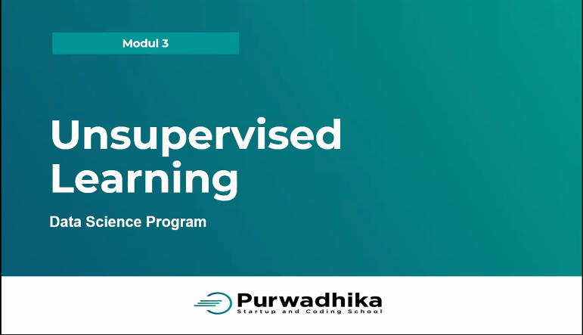
Notes:
Unsupervised learning = gapunya independent variable, yg mau diprediksi itu adalah kluster.
Supervised lebih objektif, unsupervised lebih subyektif.
Clustering, PCA

Slide 2
What is Unsupervised Learning?

Slide 3
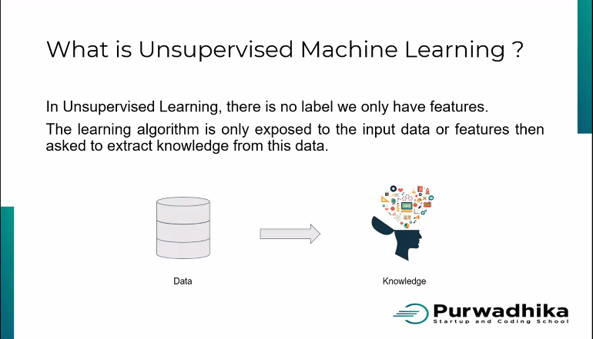

Slide 4
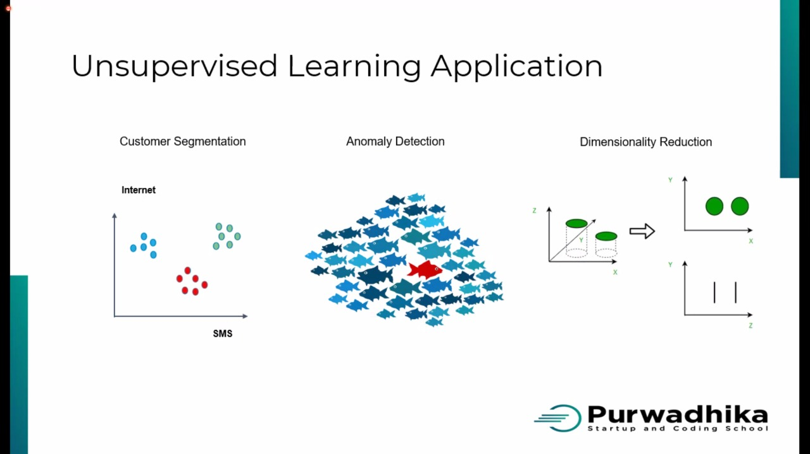

Slide 5
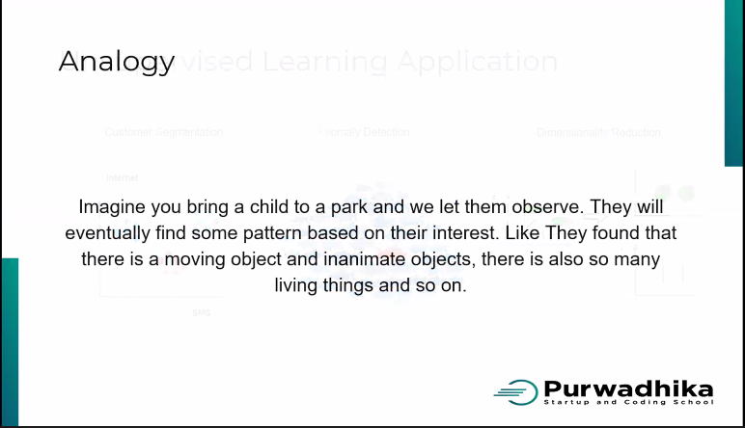

Slide 6
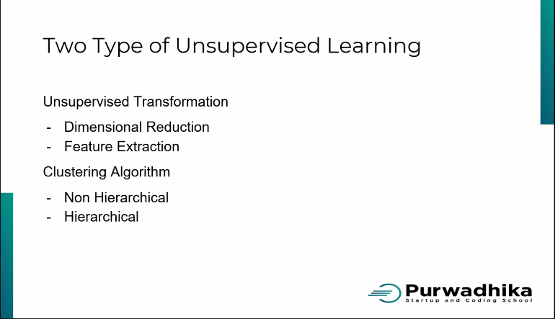
Notes:
Dimensional reduction : mengumpulkan semua data kita dan merangkum dalam kolom baru (contoh data breast cancer
Clustering:
Non hierarchical
hierarchical

Slide 7
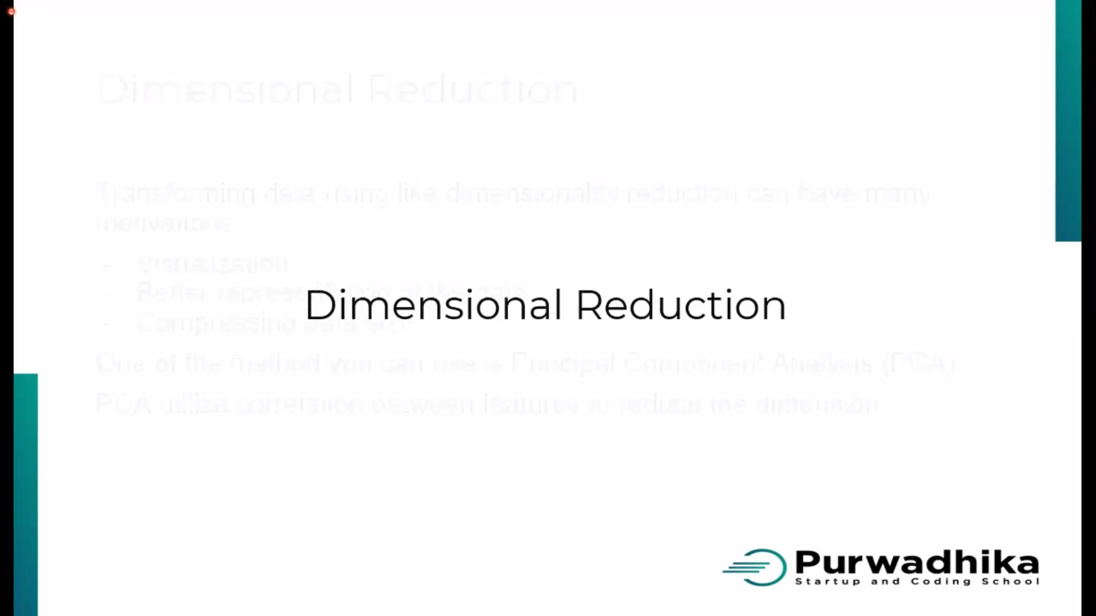

Slide 8
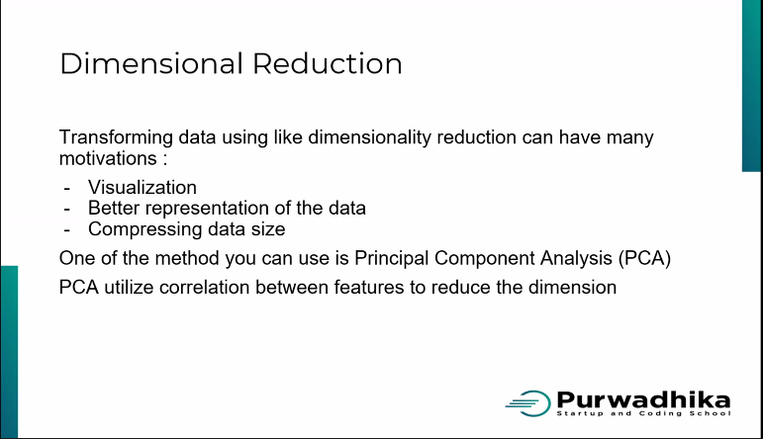
Notes:
PCA juga menghindari adanya multicol, dengan pca kita merangkum dari 30 column dirangkum jadi 2column saja.
Biasanya maksimal jumlah PC = n feature – 1
PC yg paling tinggi atau paling byk infonya itu PC1

Slide 9
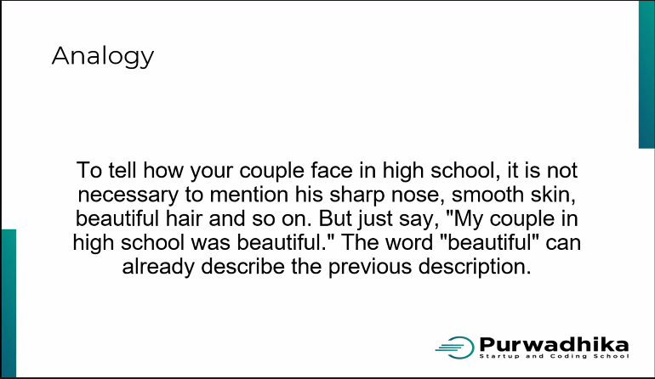

Slide 10
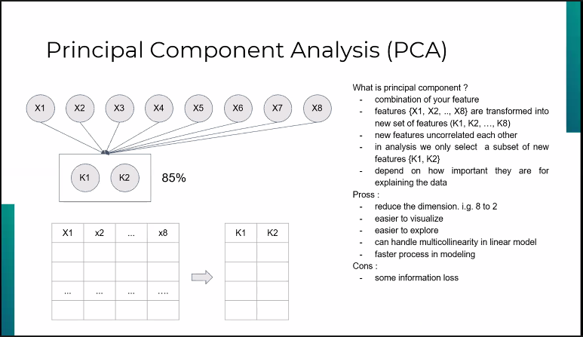
Notes:
Awalnya ada 8 features lalu dirangkum menjadi 2features, namun data ini hanya mempresentasikan 85%. Sisanya hilang.
Jadi disini lebih mencari features yg sedikit, namun bisa mempresentasikan data keseluruhan semaksimal mungkin.
PCA bisa juga digunakan untuk class dan reg, ini bisa dilakukan juga dalam preprocessing.
(+) PCA dapat menyingkat durasi pemodelan
(-) hilangnya informasi dari data yg kita punya
(-) sulit diinterpretasi karena isi pc kita tidak tau dapet ekstraksi dari kolom mana aja

Slide 11
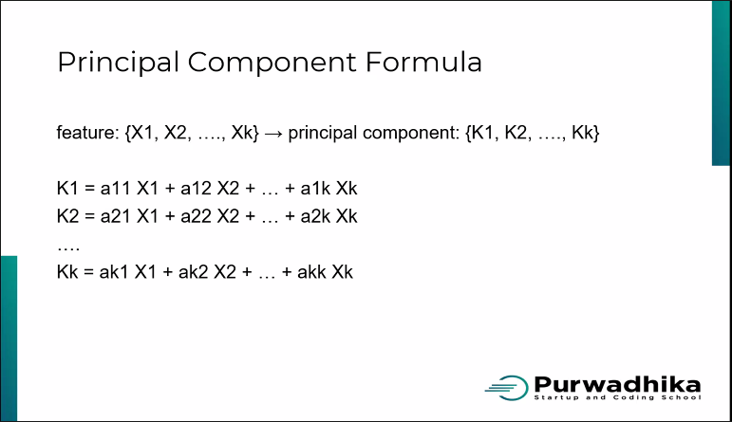
Notes:
Ini contoh component (lengkapnya di catetan)
Eigenvalue = SSD
Component = gradient dari pc (contoh:
Rumus gradient = rise / run

Slide 12
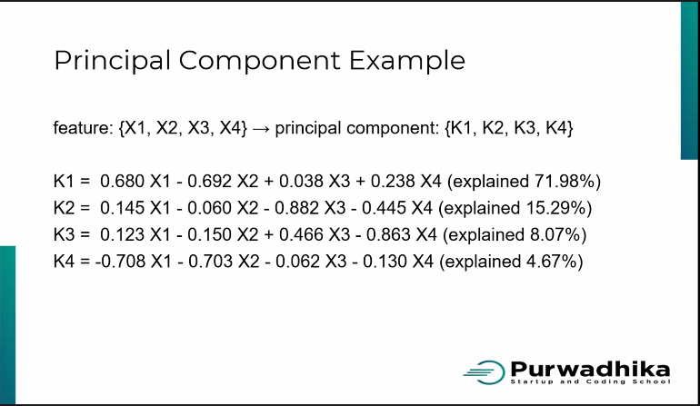
Notes:
- K1 itu sama aja pc1
Kalo dislide ini, dilakukan pca sejumlah n feature, jadi total persen 100% di
semua PC. Jadi tidak ada informasi yg hilang, namun sama aja kayak copas.
- PC1 memiliki explained persentase yg paling banyak

Slide 13
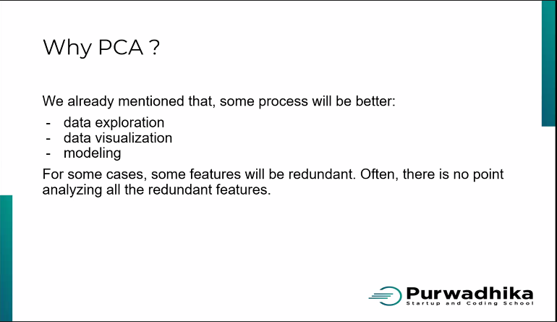

Slide 14
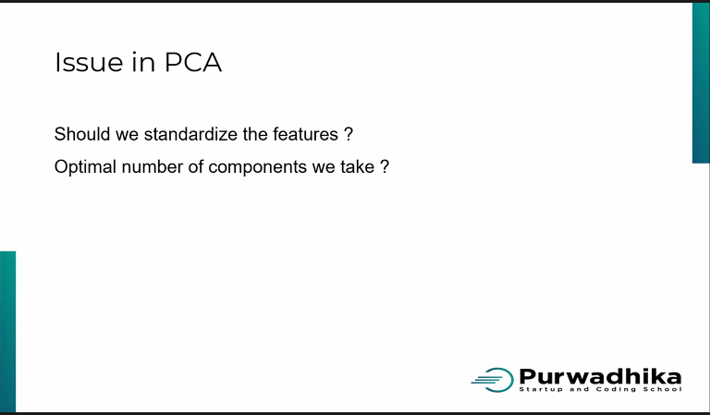
Notes:
Biasanya dilakukan standardize…

Slide 15
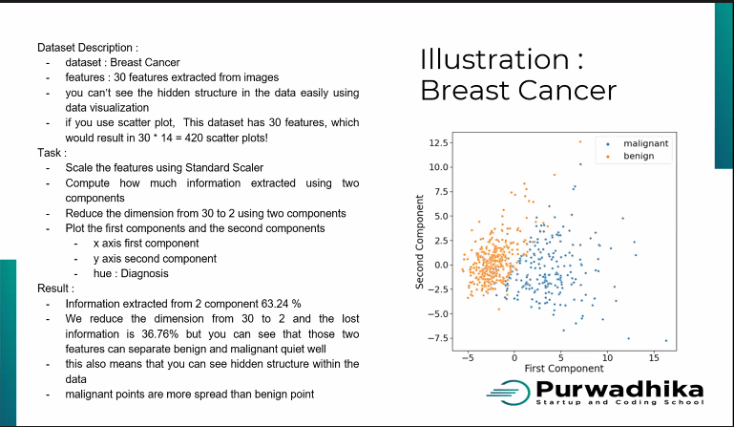

Slide 16
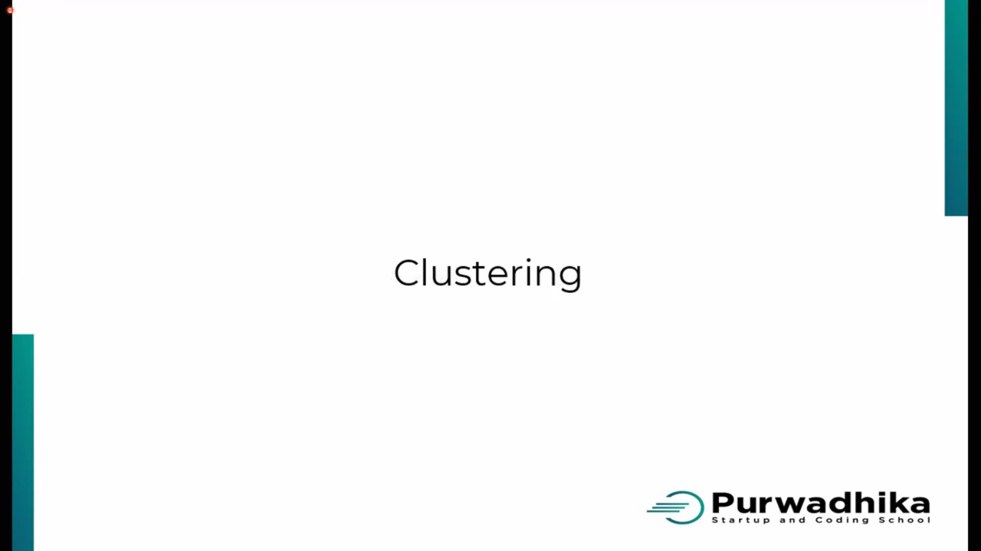

Slide 17
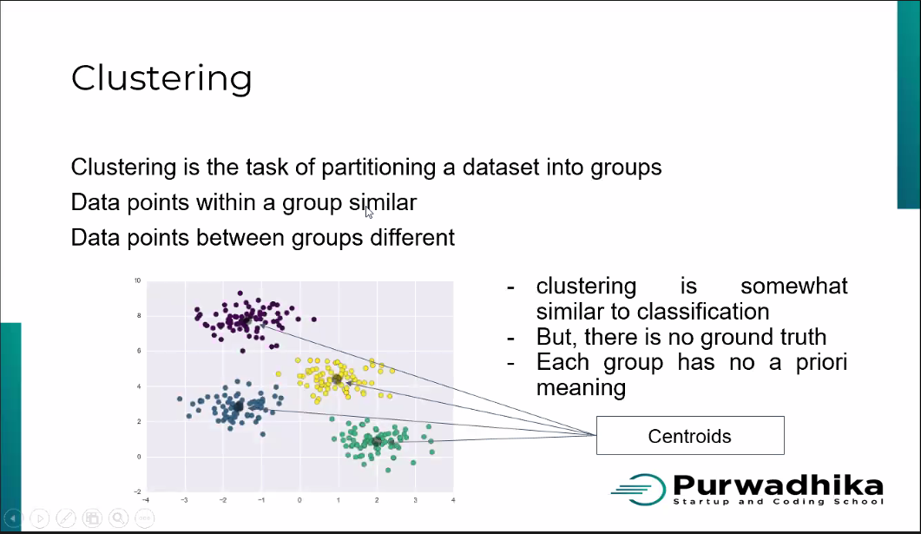
Notes:
Clustering = Pengelompokan data
Data yg sekelompok, memiliki karakteristik yang sama.
Data yg berbeda kelompok, memiliki karakteristik yang sangat berbeda
Titik pusat clustering disebut centroid

Slide 18


Slide 19
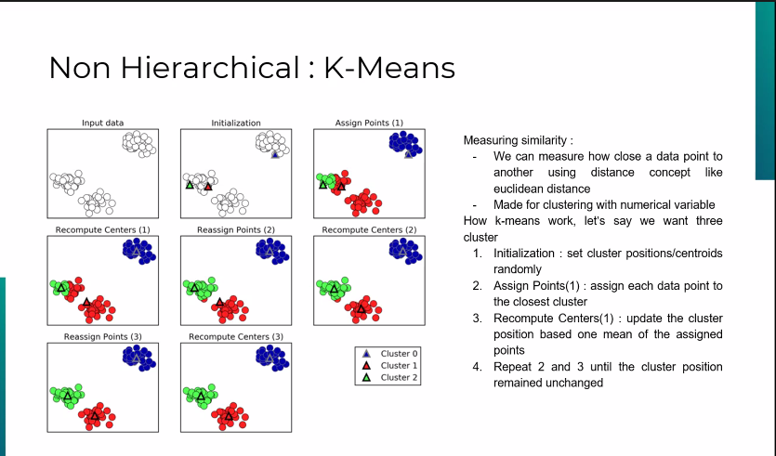
Notes:
Measuring similarity:
- Melihat seberapa dekat data ke yg lainnya menggunakan konsep jarak, digunakan Euclidean distance
- Digunakan untuk clustering dengan data numerikal
Cara k-means bekerja:
Input data (feeling analisis)
Menentukan centroid point
Assign point
Recompute center (berubah) -> recompute point (itterartion)

Slide 20
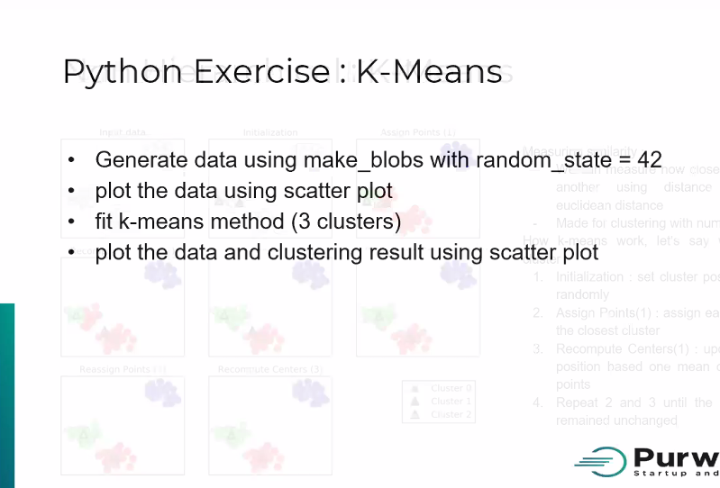

Slide 21
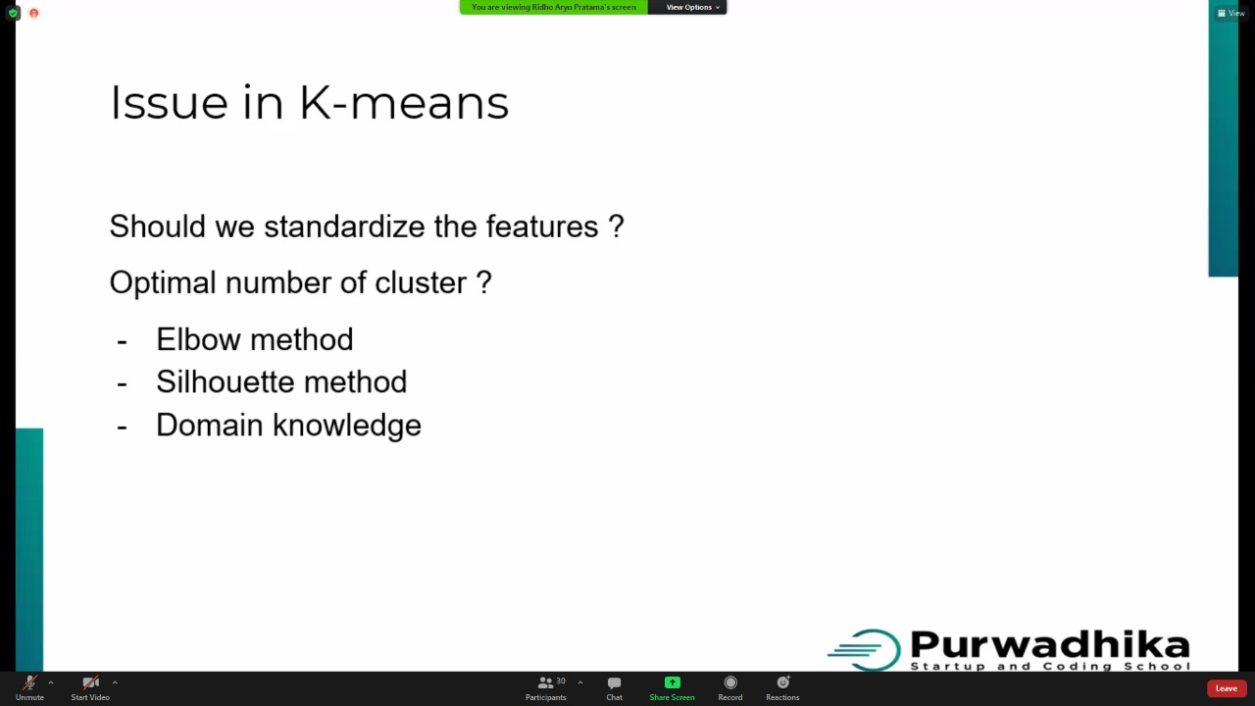

Slide 22
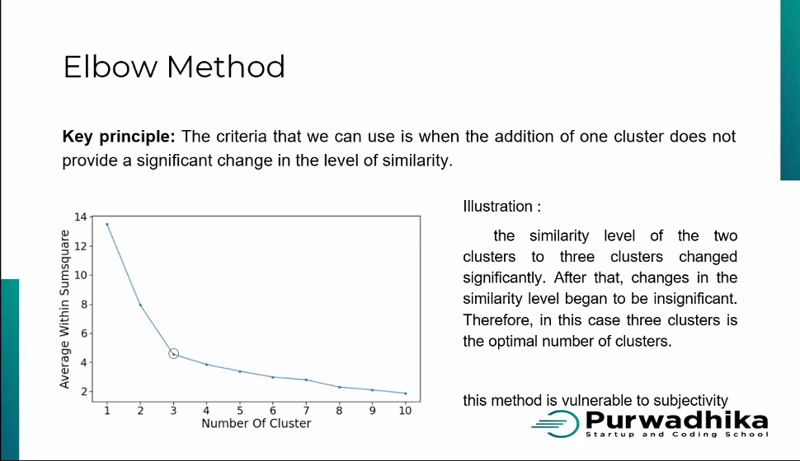
Notes:
Inersia = rata2 jarak tiap data cluster ke centroidnya
#blm terlalu paham

Slide 23
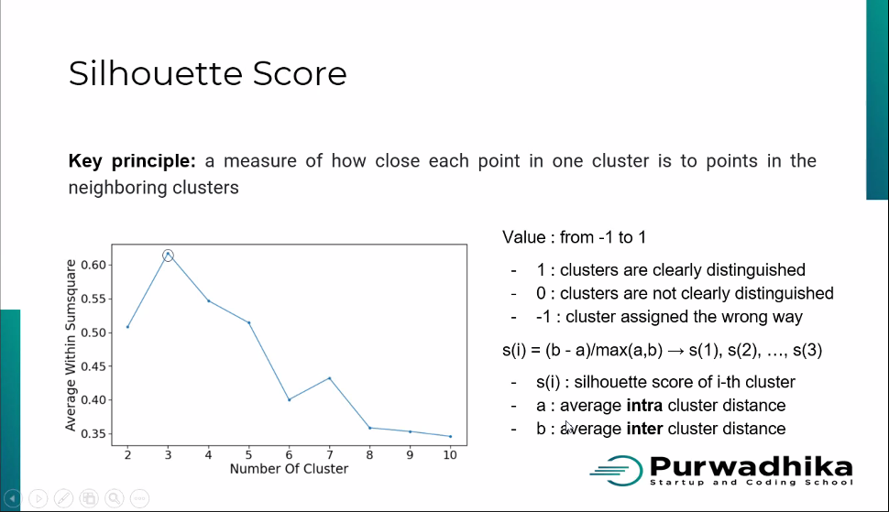
Notes:
#blm ngerti
Ada ekor di grafik, itu yg missclusternya
Jumlah siluet 2cluster itu 2 => 0 dan 1
Siluet paling bagus 1
Yg agak jelek 0, paling jelek -1

Slide 24
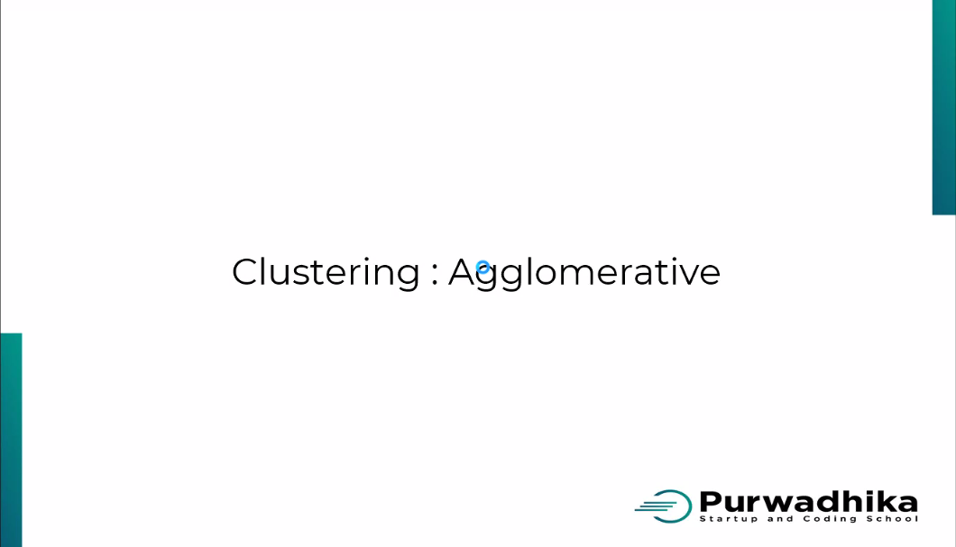

Slide 25
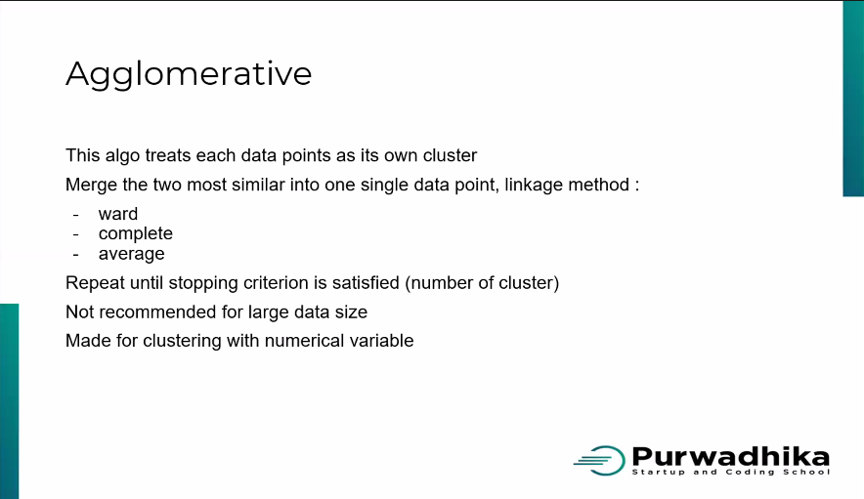
Notes:
Setiap data / sampel dianggap satu cluster.
Satu poin akan merge akan dibuat poin baru, bisa dilakukan dengan:
-ward
Complete
Average
Hanya untuk numerical classification
Tidak direkomendasikan untuk data besar

Slide 26
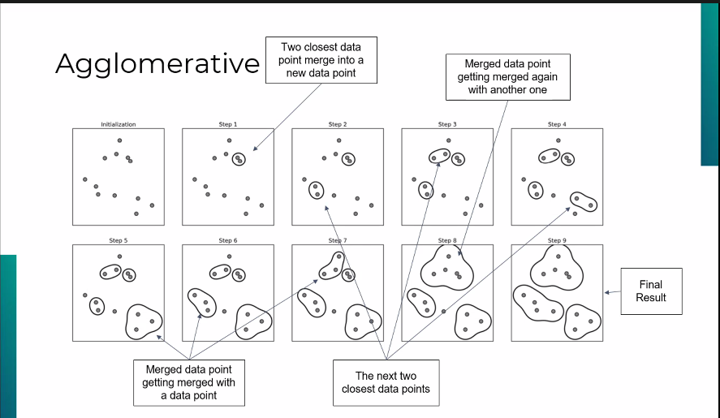
Notes:
Setiap poin merupakan satu kluster
Lalu dilakukan linkage dan di merge menjadi satu kluster baru
Terus dilakukan terhadap poin terdekatnya
Sampai akhirnya jadi beberapa cluster besar

Slide 27
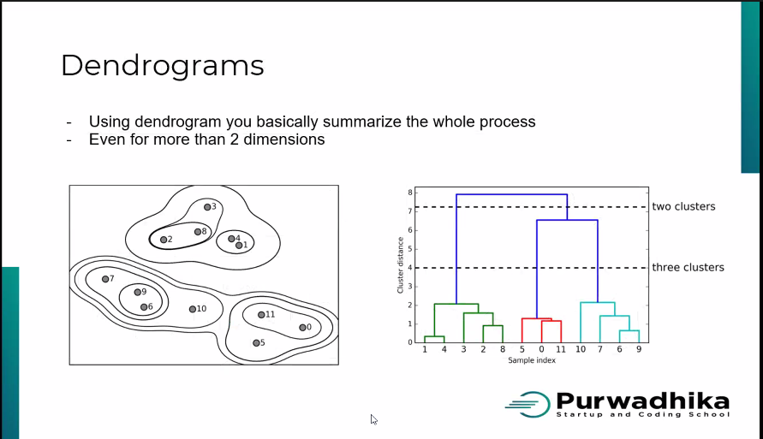
Notes:
Untuk memudahkan visualisasi, digunakan dendrogram
1&4 paling dekat, diliat dari tinggi garis paling rendah
8&9 paling dekat kedua
Dst….

Slide 28
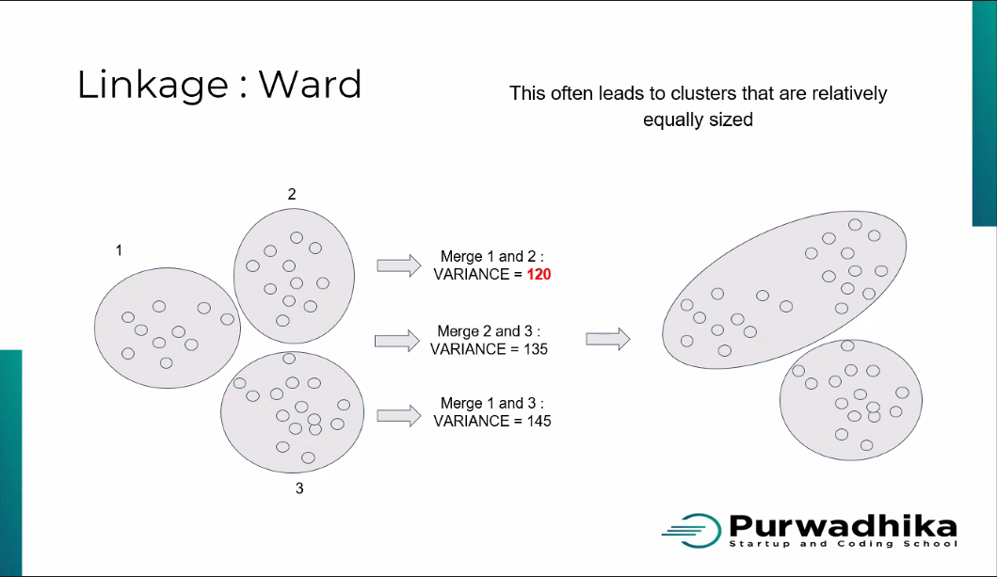
Notes:
Memperkecil variance dalam cluster, lalu merge variance terkecil

Slide 29
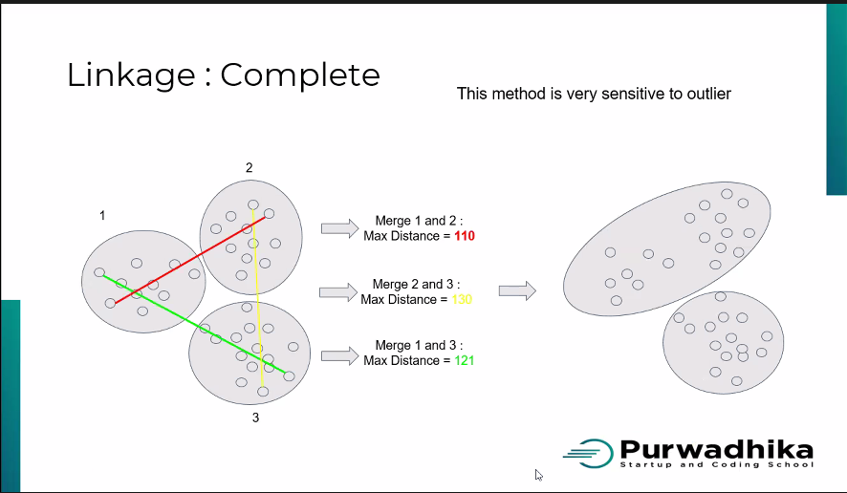

Slide 30
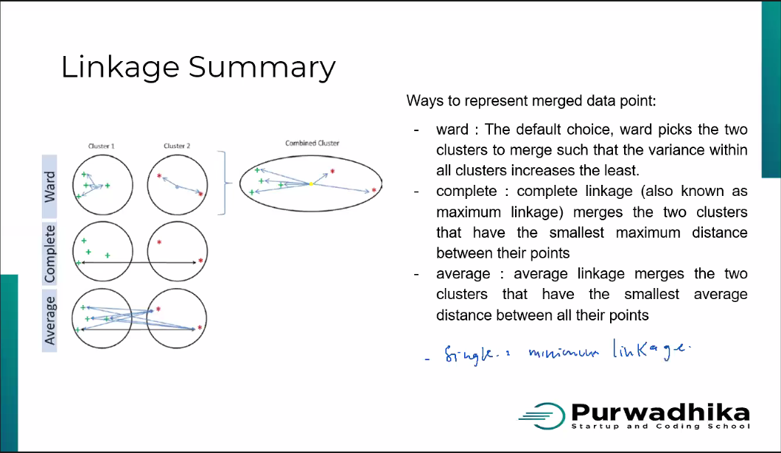
Notes:
Ward = menggabungkan
Complete = maximum
Average = average

Slide 31
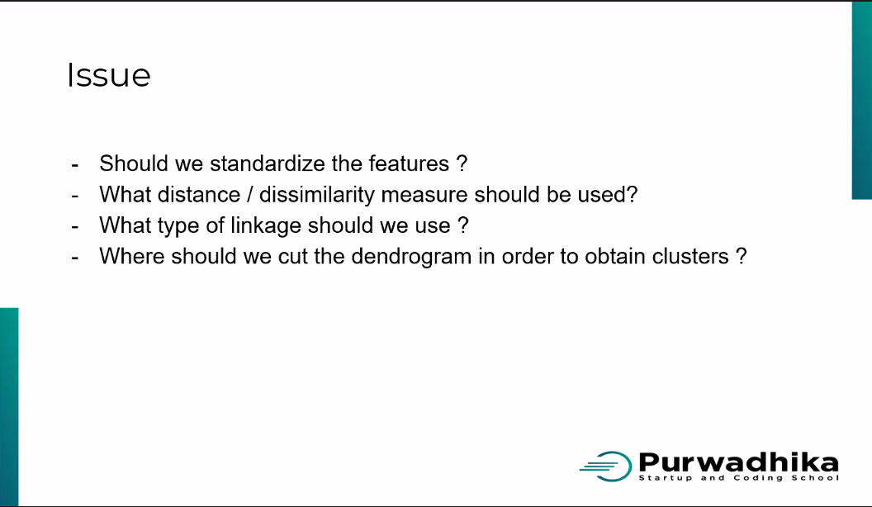
Notes:
Sebaiknya di standardize

Slide 32
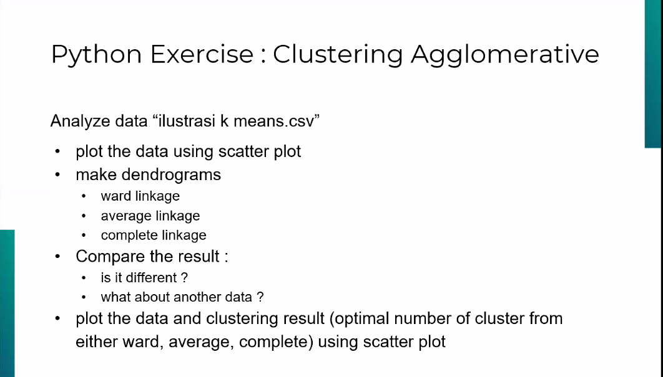

Slide 33
DB-SCAN

Slide 34
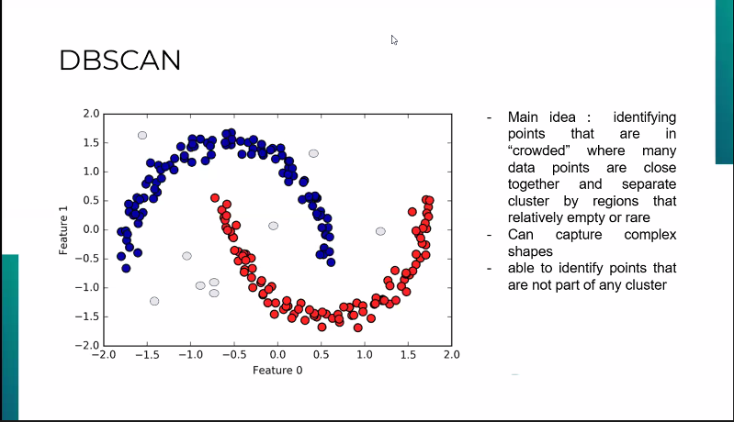
Notes:
- Mengidentifikasi cluster yg kompleks
- Jadi bisa ada poin yg gak masuk cluster (outlier)

Slide 35
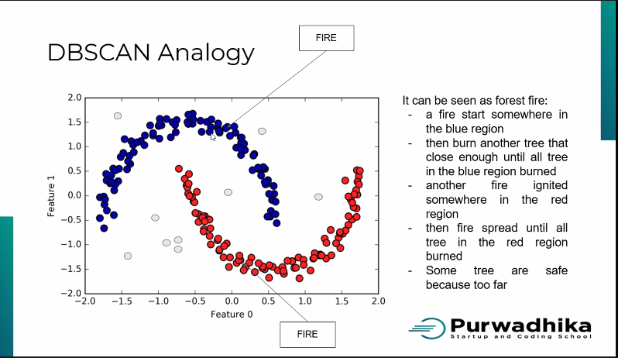
Notes:
fsilon

Slide 36
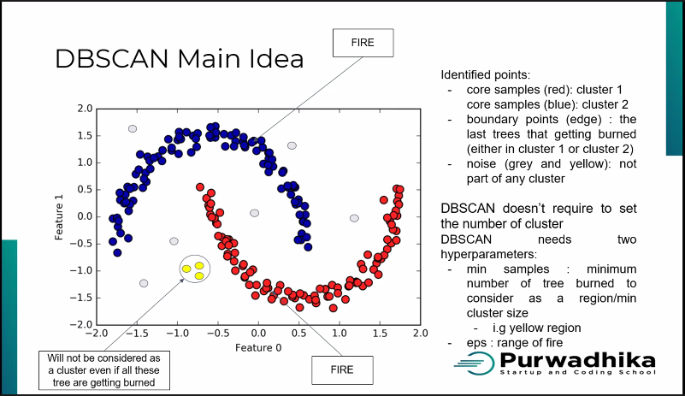
Notes:
Core sampel : sekumpulan pohon yg terbakar
Boundary: pohn yg terbakar terakhir2
Noise : pohon yg tidak masuk ke dalam manapun
Dbscan tidak diminta menentukan byk cluster, tapi harus menentukan fsilon …….

Slide 37
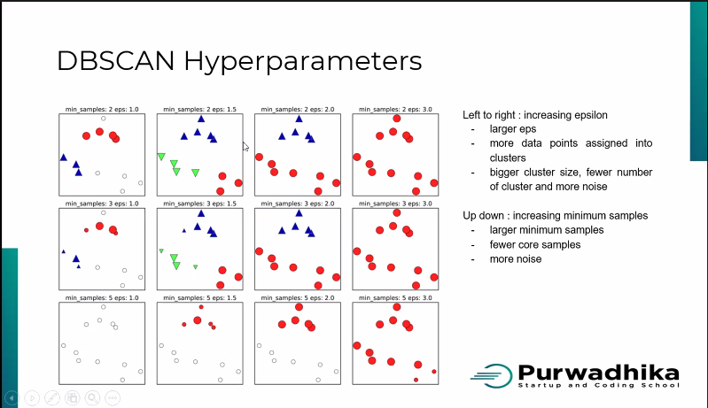

Slide 38
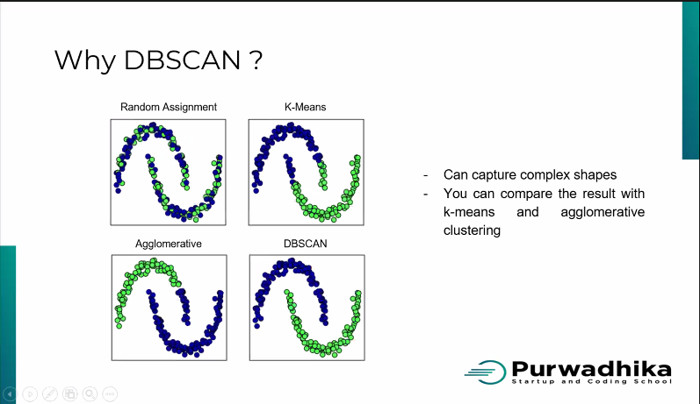
Notes:
dbscan, = berbeda dengan clustering lainnya, karena bentuknya bias kompleks

Slide 39
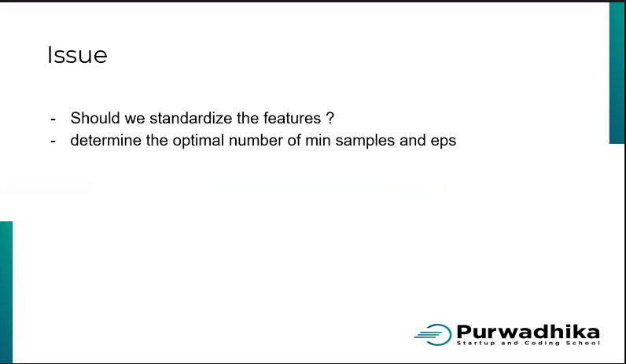
Notes:
- Lebih baik di standardisasi
-

Slide 40
